Slide 1

可持续发展论坛
Checkpoint2

Slide 4
2020
Checkpoint 2
Sustainable development Forum

Slide 5
APR
2020
MON
TUE
WED
THU
FRI
SAT
SUN
1
2
3
4
5
6
7
8
9
10
11
12
15/04
Checkpoint 2 规则说明会
13
14
  15
16
17
18
19
24/04
Checkpoint 2 活动当天
20
21
22
23
  24
25
26
28/04
Checkpoint 2 排名与积分结果公布
27
  28
29
30

Slide 6
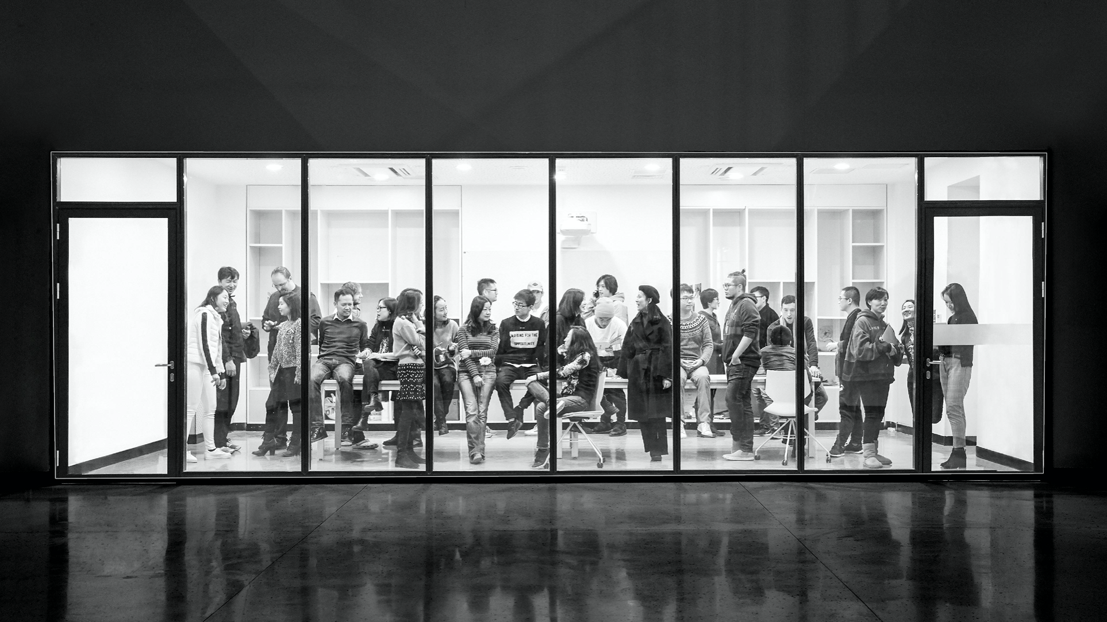

Checkpoint 2
产品概念发布会
衡量维度：
各个团队对各自的产品/服务所涉及的模块及内容是否更加清晰；
了解目前各个IP项目的团队合作情况；
活动形式：
产品发布会流程：
  播放宣传片，每组90-120s。宣传片需要包含产品设计及概念，并阐释该设计如何回应客户需求。
  评委奇袭：回答问题的学生由随机抽取决定并会提前告知，评委对该项目组抽选出的学生进行提问。
  学生奇袭：每个项目组会在活动开始之前与另一个项目组匹配并准备好提问问题，回答问题的组会提前知道需要回答的问题并准备。在活动当天提问项目组提问，回答的项目组的自行派学生进行回答
活动时间：4月24日（14:10-15:40）
各个项目需要准备的内容：
宣传片：90-120s （包含标题+简介，简介为200字以内）
提问和被提问
Collaboration template: 让我们看到你们的分工和合作情况
补充材料：告诉我们产品设计的合理性（如此设计的依据是什么？）

Slide 7
Checkpoint 2
活动前准备
4.23：
每个项目组在4.23晚上10点之前把视频（标题及简介），collaboration template, 附加材料的链接上传至个人网站https://shimo.im/sheets/Mm30MKgMWPIaFpqG/lmW42/ 「collaboration template」，可复制链接后用石墨文档 App 或小程序打开
4.15：
每个组抽签决定相互提问的项目组
每个项目组抽取展示顺序
4.21
每个项目组提交自己提问的问题
4.22：
下发项目组提问问题
抽出评委问答的学生

Slide 8
Checkpoint 2
评价形式
评委打分制：Checkpoint 2 将根据各个项目在本次活动中的3项产出（宣传片、collaboration template，补充材料）根据量表进行打分，项目组根据评分排名获得相应积分；
本次积分比重：排名第一的项目可以获得10积分、第二名获得8积分、第三名获得6积分、其他参与本次 Checkpoint 并达到标准线的项目获得4积分、未参加或未通过标准线的项目获得0积分；
活动时间：4月24日（14:10-15:40）

Slide 9
Checkpoint 2
内容维度
1，各个团队是否对自己的产品/服务有更加清晰的描绘：
团队是否能够设计出回应客户需求的产品设计/概念/功能。
团队的产品设计/概念/功能是否有相关的数据/事实/逻辑作为支持。（补充材料）
视频标题简洁清晰与内容强关联，视频介绍在120-200字之内涵盖视频的主要信息。
表达维度
1，90-120s宣传片：
视频在3min内表达清楚产品概念的同时，用多媒体的手段使得视频更加有吸引人、有感染力。
视频体现出原创性和创造性。
合作维度
1，通过collaboration template体现出：
团队在过去两周内有相应的阶段性产出可以推动checkpoint 2
团队内部有详细的分工，每一个组员都有相应的职责
项目组成员时常聚集讨论来推进项目，并互相交流给予反馈。
2，问题的提问/回答：
每个团队所派出提问的学生都可以问一个好问题（参考提问量规）。
问题回答论点清晰有逻辑，有事实作为支撑
3，补充材料：
有很强的准确性和可读性

